Slide 1




Hygiène en réanimation
Formation Aide-soignant.e en Réanimation / Soins intensifs 5-6/06/2023
Yannick La Terra
Membre comité IDE SFAR
IDE en Réanimation Polyvalente
CHU Timone Marseille
yannick.la-terra@ap-hm.fr
Océane Parailloux
Présidente FNASAPR
AS en Réanimation chirurgicale et traumatologique
CHU Bordeaux
Julien Hutteau
Secrétaire FNASAPR
AS en Réanimation polyvalente
CH Montluçon

Slide 2
PLAN
Rappels
Transmission croisée et actions préventives
Précautions standards
Précautions complémentaires
Pressurisation des chambres
Soins d’hygiène et diminution des microbes endogènes
Soins stériles
Entretien des locaux

Slide 3

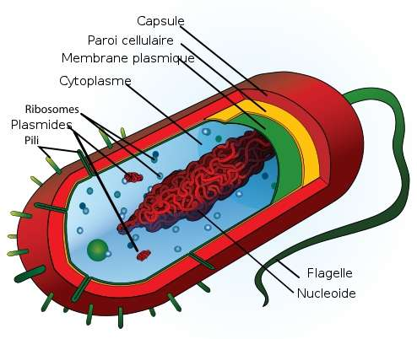
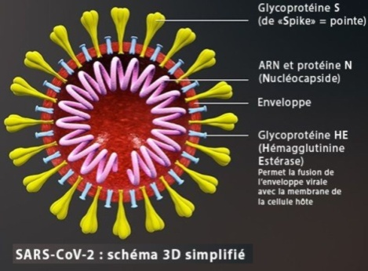

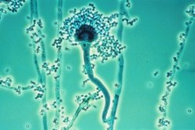
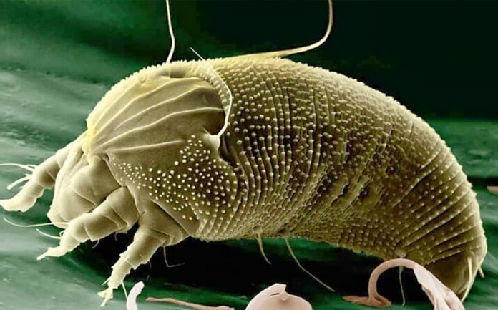

1. Rappels
Particularité du patient en réanimation
Risque infectieux ++
→ système immunitaire affaibli, dispositifs invasifs...
Patient ventilé
→ Pneumonie Acquise sous Ventilation Mécanique (PAVM)
Microbes NON pathogènes
Microbes PATHOGÈNES
Différents microbes
Microbes opportunistes
Si immunodépression
Commensaux
Saprophytes
Bactérie
Virus
Flore résidente
Flore transitoire
Parasite
Champignon

Slide 4


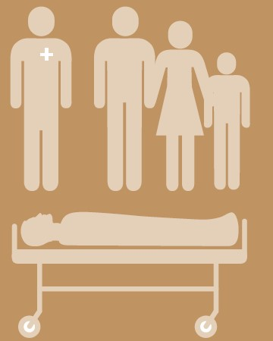
2. Transmission croisée et actions préventives
Endogène : patient
Soins d’hygiène
Exogène : Soignant
Visiteur
Environnement,
Dispositifs médicaux et équipements
Précautions standards (PS)
Respect règles d’hygiène : mains, apport d’éléments extérieurs
RESERVOIR
Nettoyage
+/- Précautions complémentaires
Directe. Ex : manuportage
Indirect. Ex : contact avec matériel, surface contaminée
Nettoyage
Respiratoire
Masque
Patient
Actions préventives
Soignant
Visiteur
Transmission croisée
HOTES

Slide 5

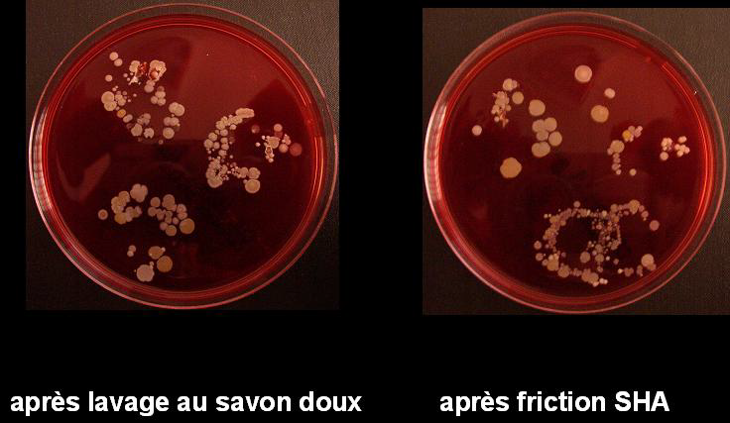
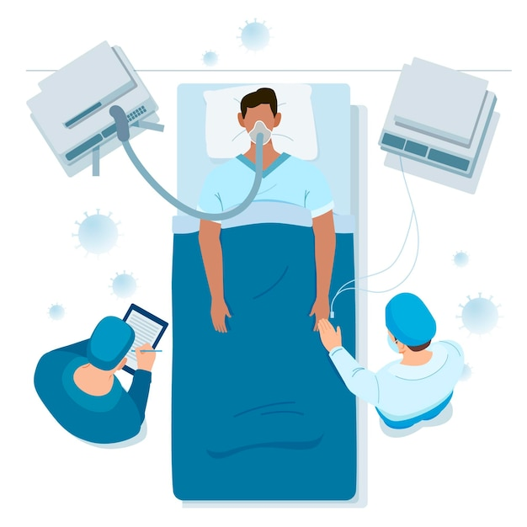
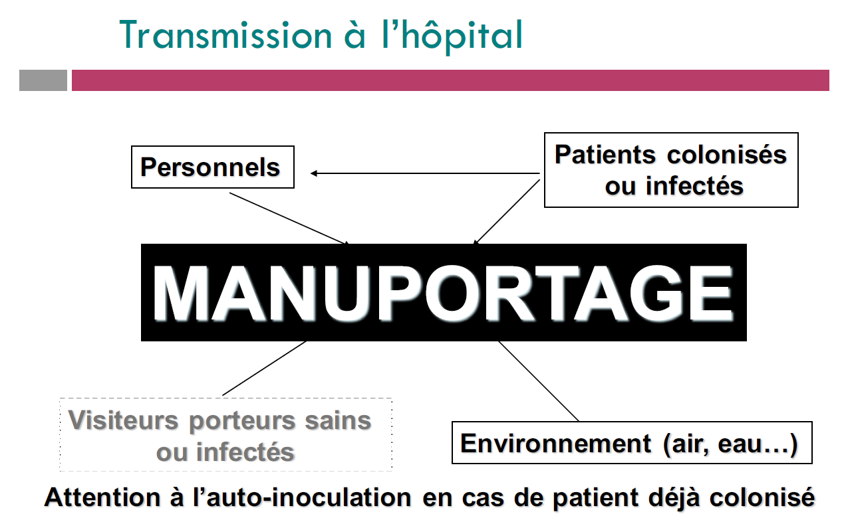
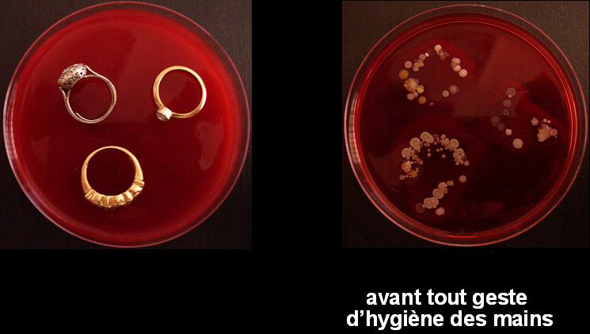
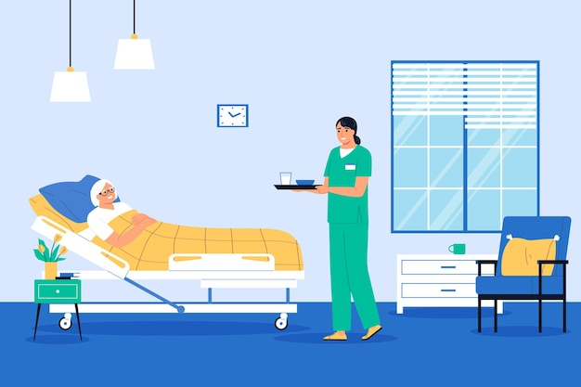
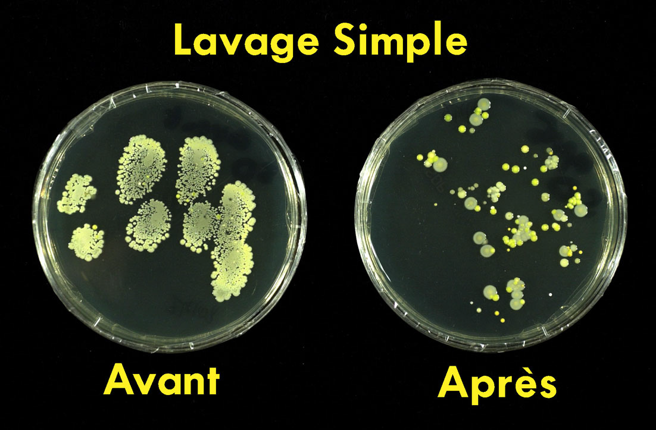
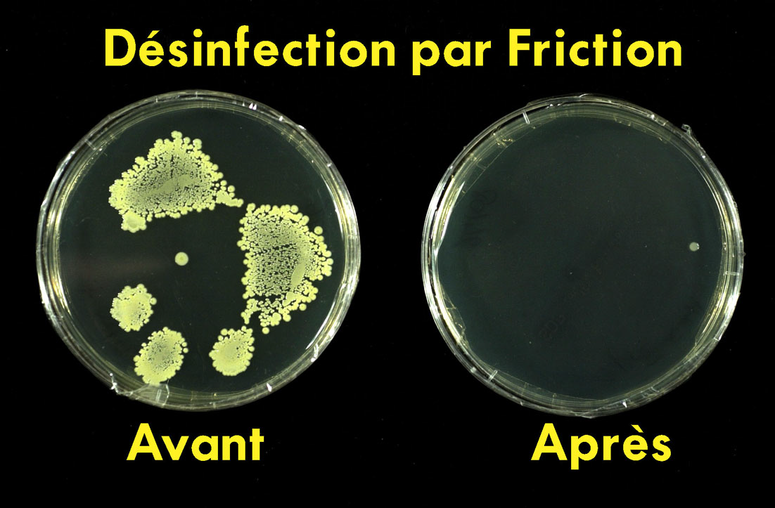
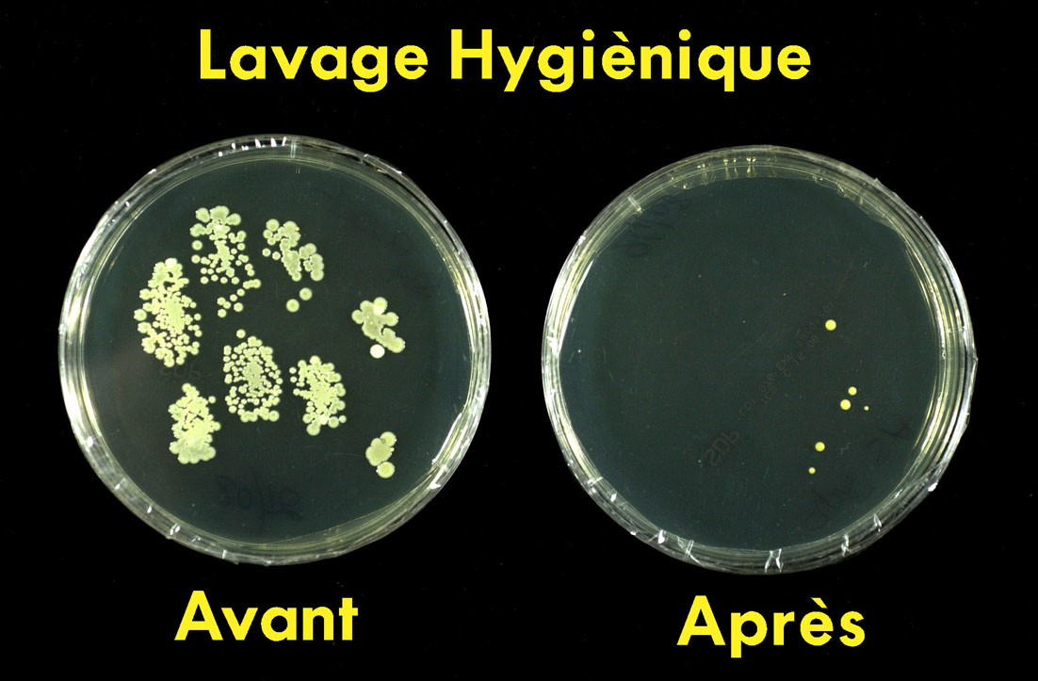
2. Transmission croisée et actions préventives
Manuportage

Slide 6



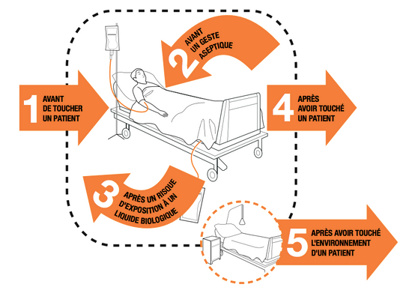
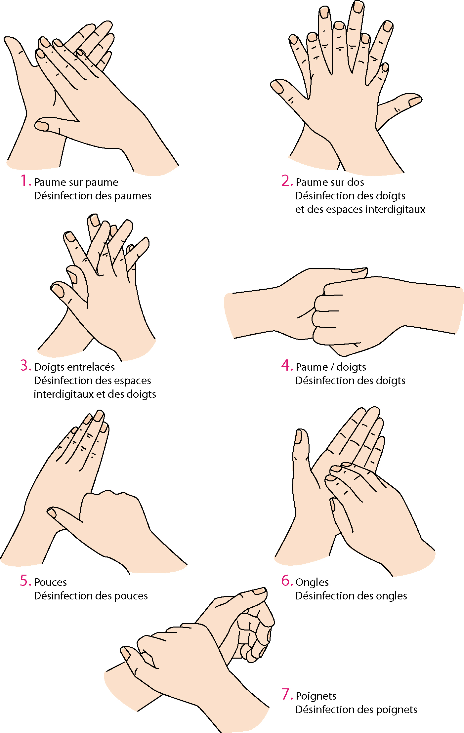




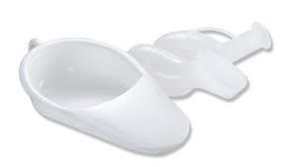
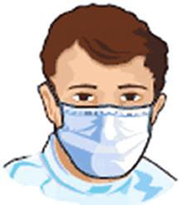
3. Précautions standards
Equipement de protection individuelle (EPI)
= Mesures visant à réduire le risque de transmission croisée
Hygiène des mains
Prévention des Accidents avec Exposition au Virus
Gestion des excréta
Gestion de l’environnement
Hygiène respiratoire

Slide 7

3. Précautions standards
Hygiène des mains

Slide 8



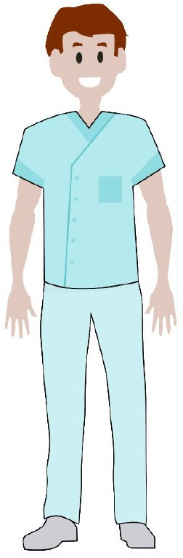



3. Précautions standards
Prérequis
QUIZZ:
Qui a la bonne tenue?

Slide 9
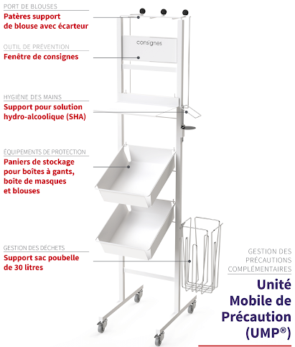
4. Précautions complémentaires
= Mesures d’hygiène supplémentaires en plus des PS mises en place et retirées sur prescriptions médicales
= Isolement
Généralités face à un isolement
UMP à l’extérieur, approvisionné + signalétique
Chambre individuelle, porte fermée
Nombre de visiteurs limités
Regrouper les soins
Individualiser le matériel
Eviter de rentrer plateau repas dans la chambre

Slide 10
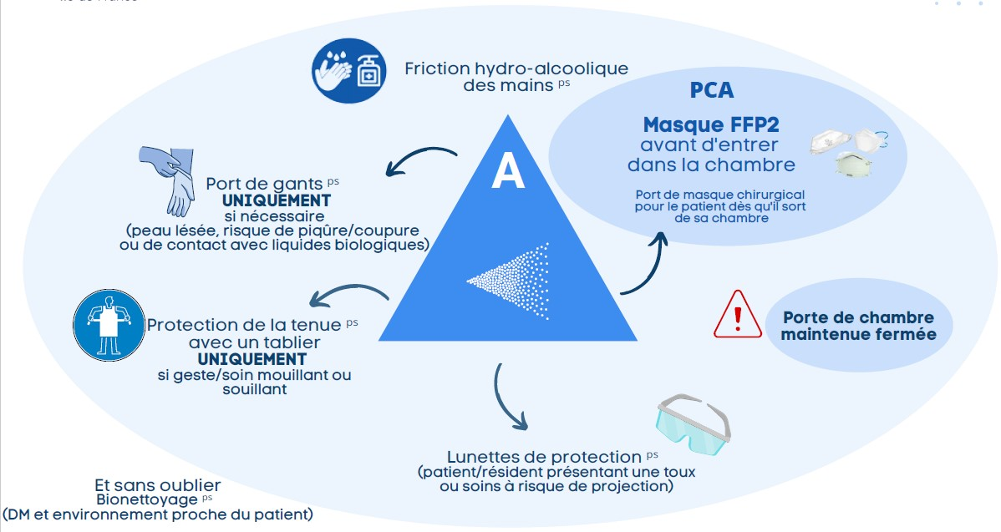
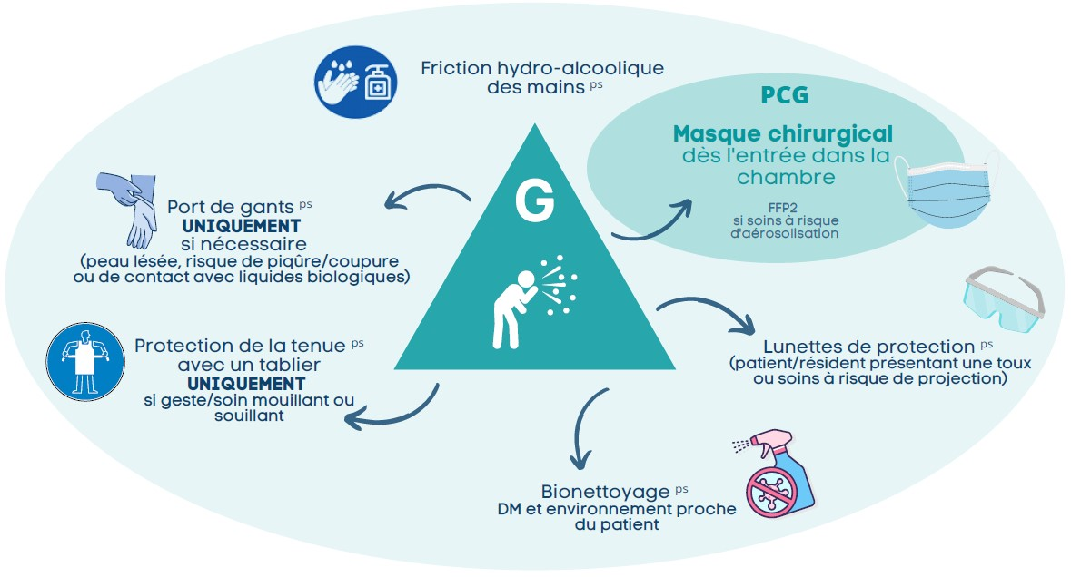
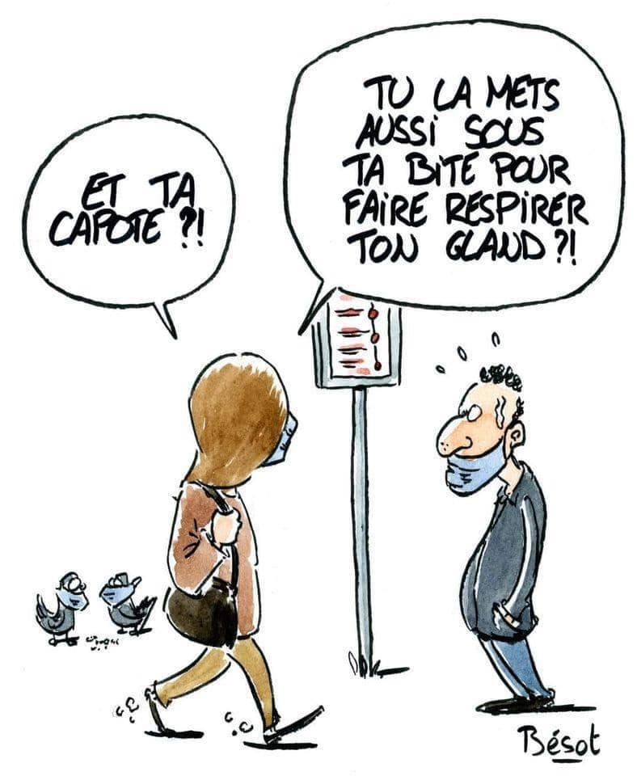
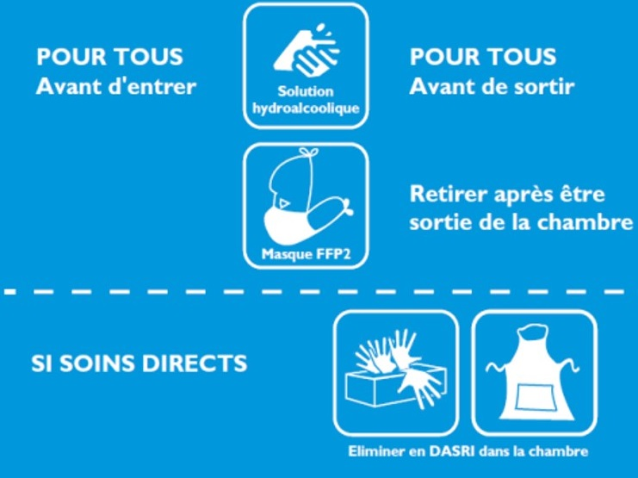
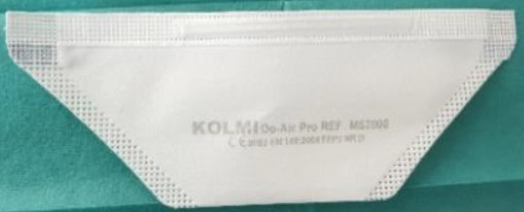
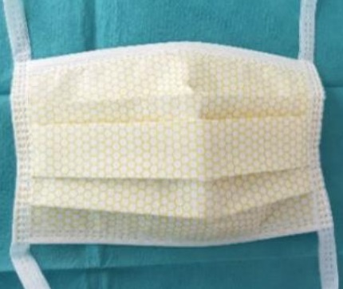
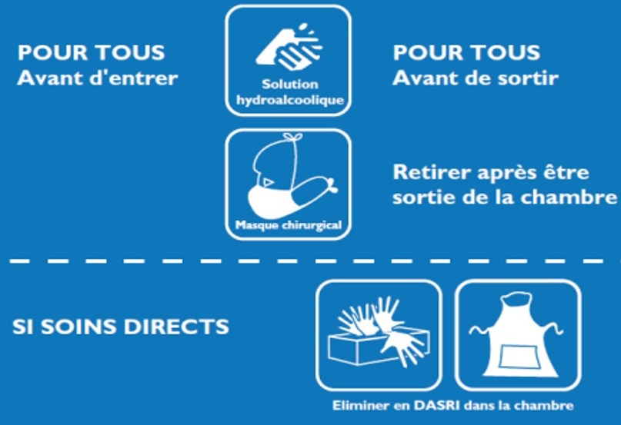
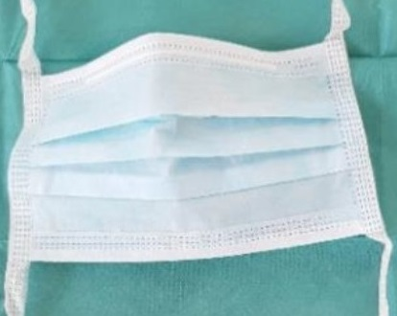
4. Précautions complémentaires
PC respiratoire AIR
PC respiratoire GOUTTELETTES
Infection par inhalation de petite particule en suspension dans l’air
Infection par projection de gouttelettes (toux) dans les conjonctives, muqueuses
FFP 2 – 4h
Chirurgical
type 2R - 3h
Chirurgical type 2

Slide 11
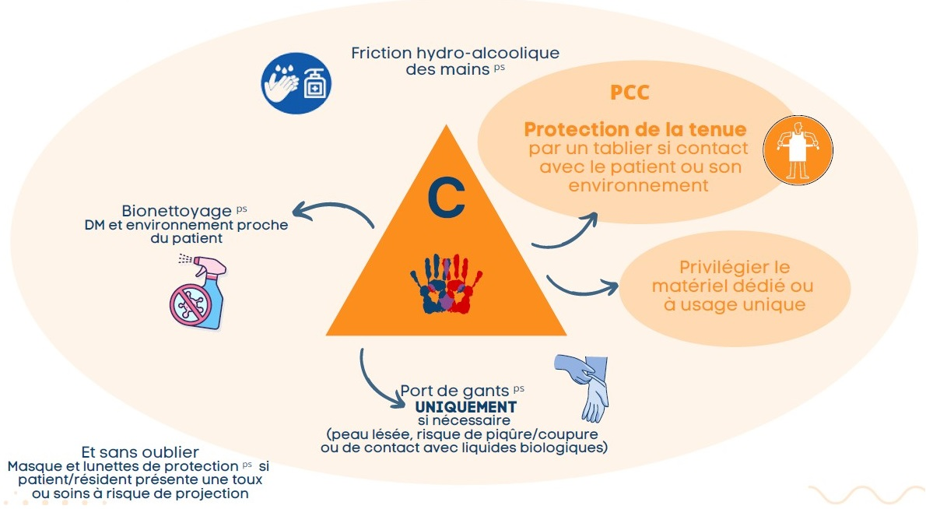
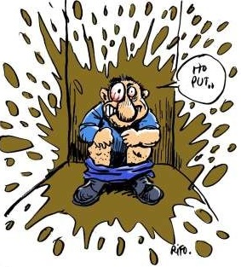
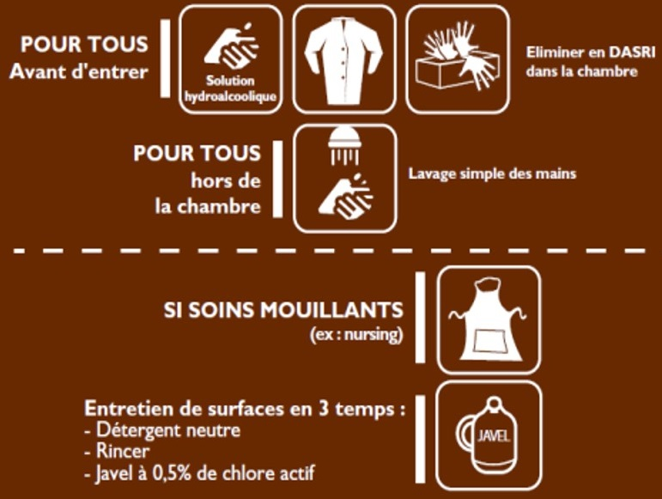
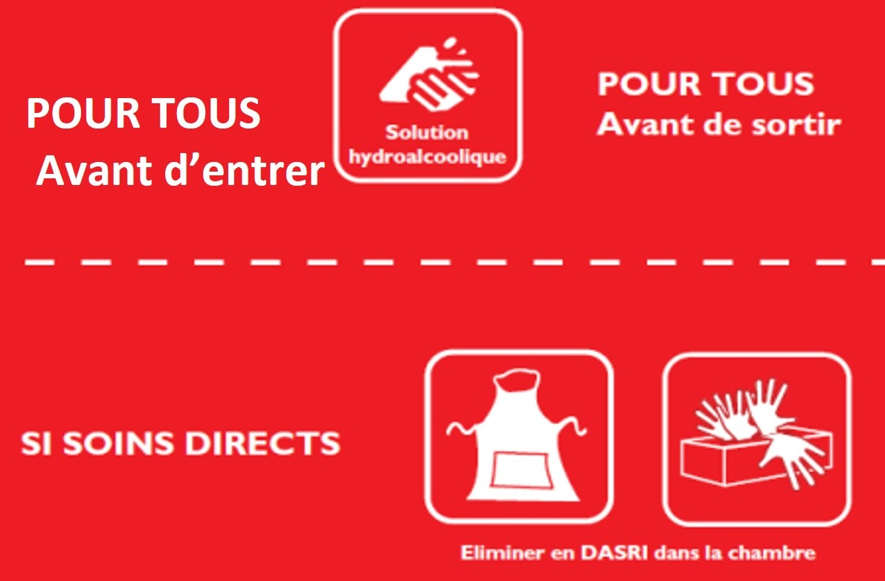
4. Précautions complémentaires
PC CONTACT
PC ENTERIQUE
Ex : Clostridium difficile
Si gale : port de surblouse + gant dès l’entrée en chambre

Slide 12
4. Précautions complémentaires
Synthèse ISOLEMENTS SEPTIQUES
 | CONTACT | AIR | GOUTELETTES | ENTERIQUE | GALE
Hygiène des mains | SHA | SHA | SHA | SHA +Lavage | SHA +Lavage
Surblouse, tablier, gants | PS | PS | PS | Surblouse +gants | Surblouse + gants
MASQUE | PS | Soignant FFP2 Patient chirurgical | Soignant chirurgical Patient chirurgical | PS | PS
LINGE | TRT habituel | TRT habituel | TRT habituel | TRT habituel | Spécificité si TRT <60°C
DASRI | Dans la chambre | Dans la chambre + extérieur | Dans la chambre + extérieur | Dans la chambre | Dans la chambre

Slide 13
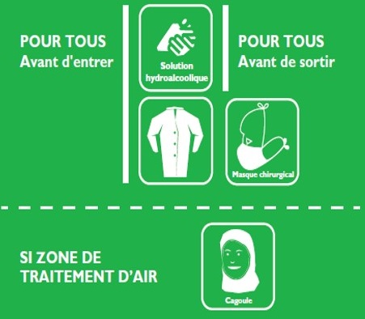
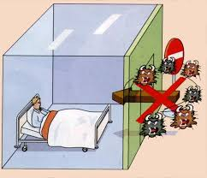
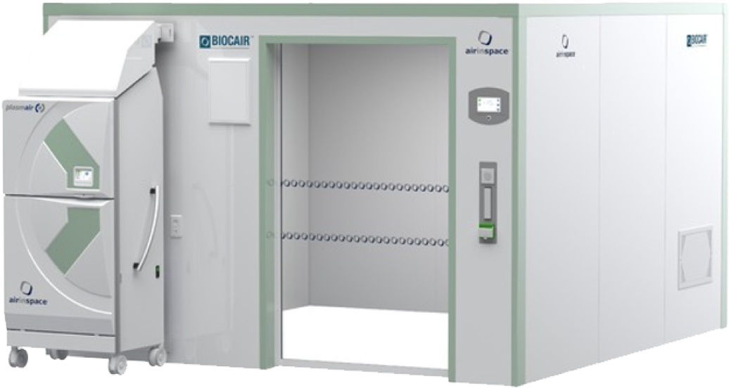

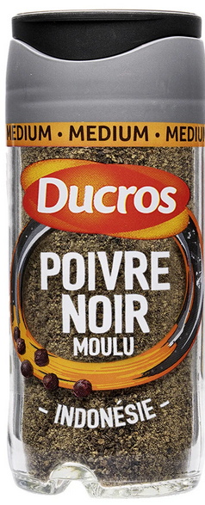


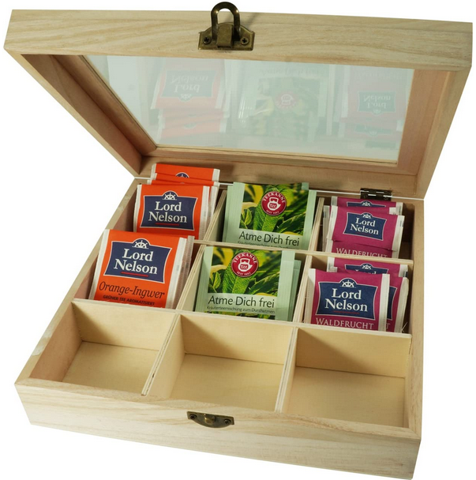
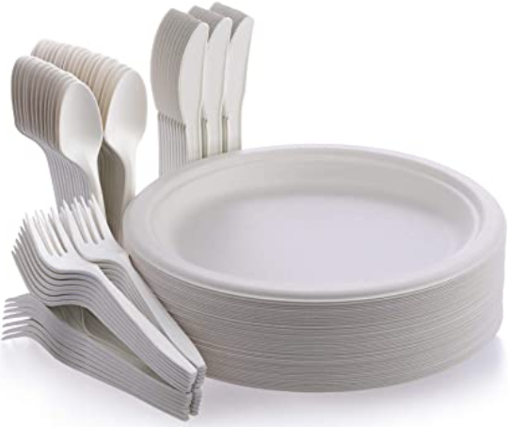
4. Précautions complémentaires
Isolement protecteur
Protéger un patient aux défenses immunitaires affaiblies contre le risque infectieux
24h
A utiliser pour soins de bouche

Slide 14



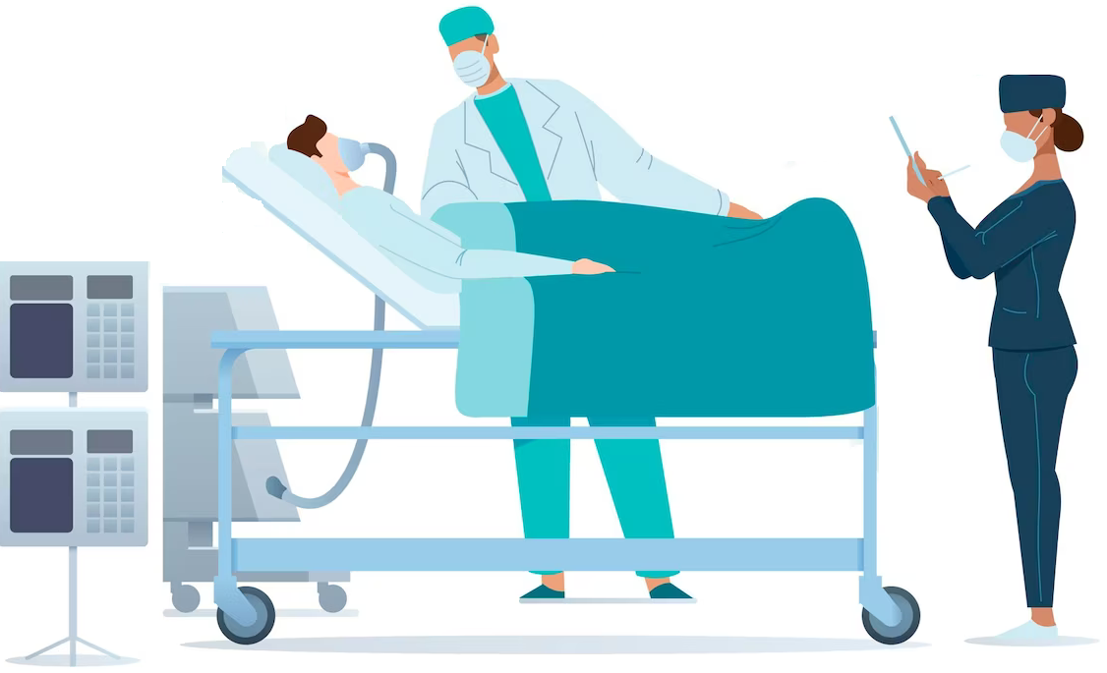
5. Pressurisation des chambres

Slide 15
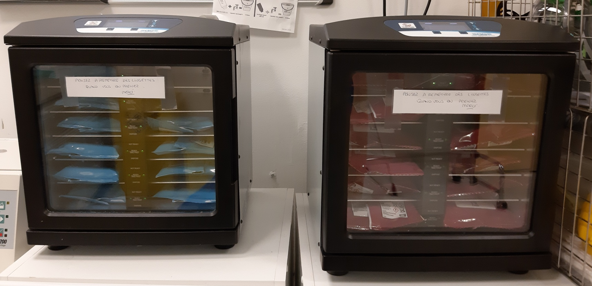
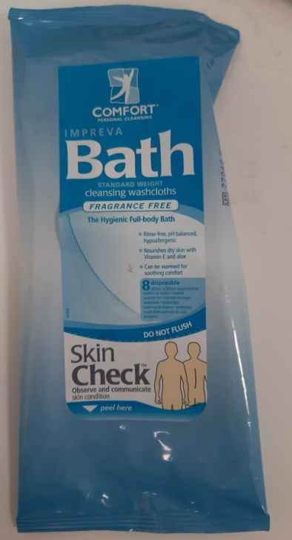
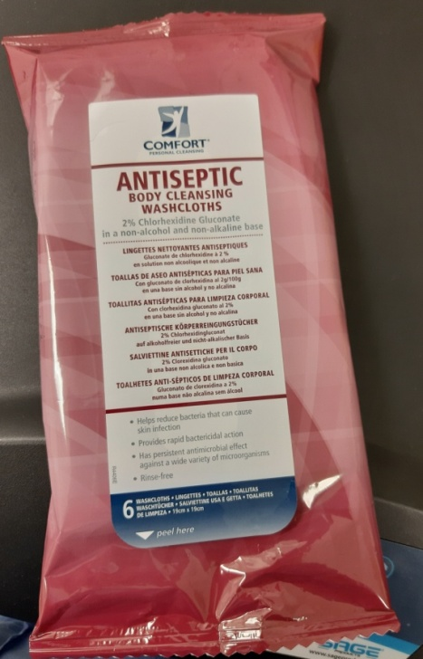
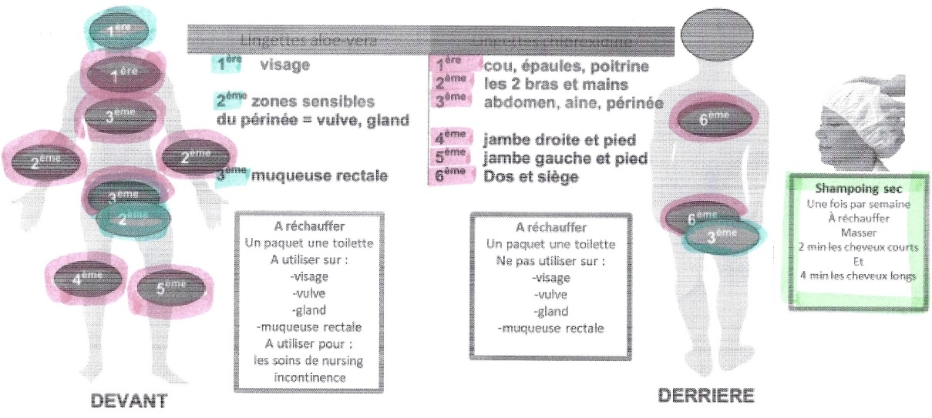

6. Soins d’hygiène et diminution des microbes endogènes
Matériel de toilette spécifique
Lingettes à l’aloe-vera
Lingettes Chlorexidine 2%
Bonnet shampoing sec

Slide 16
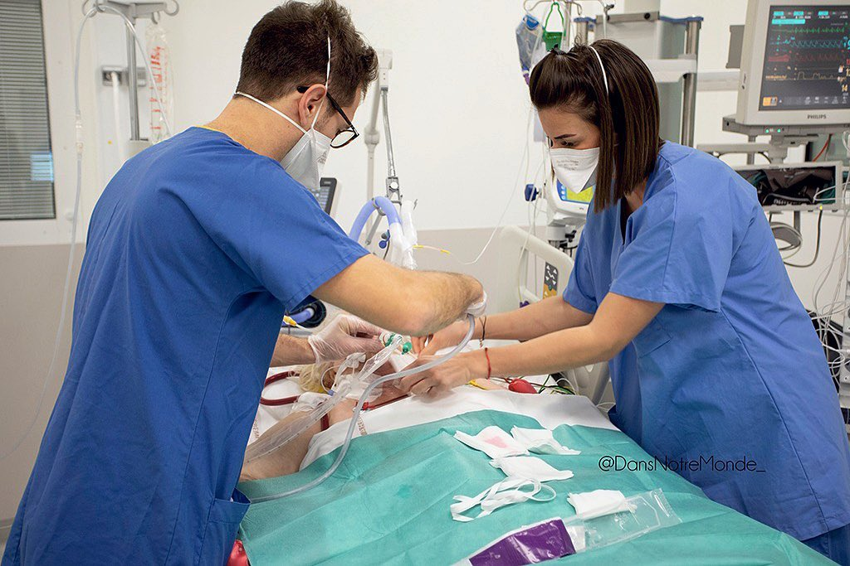
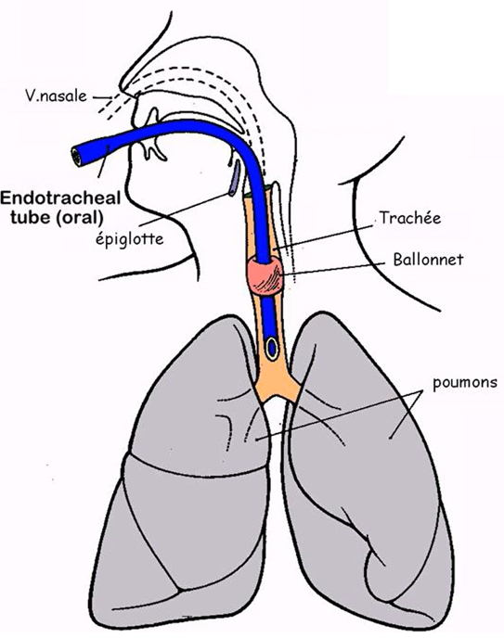
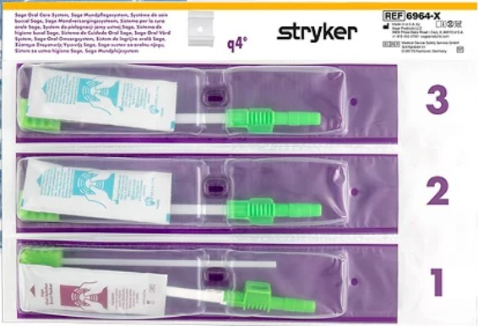
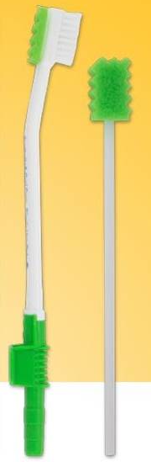
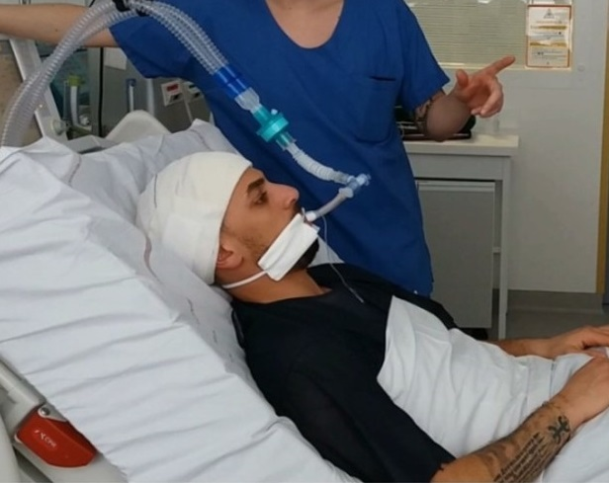
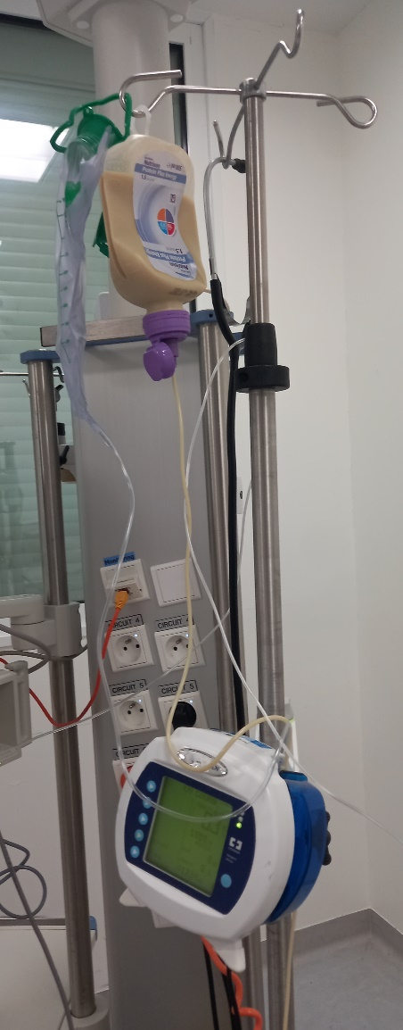
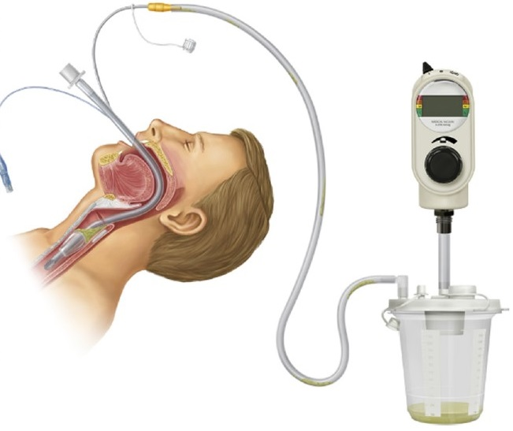
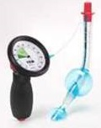
6. Soins d’hygiène et diminution des microbes endogènes
Prévention des PAVM
Soins de bouches ++
Proclive à 45°
Alimentation entérale précoce
+/- Aspiration sous glottique
Contrôle ballonnet

Slide 17






7. Soins stériles
Rappels
Sale
≠
Propre
≠
Stérile
Port de MASQUE + CALOT
Ne pas toucher le matériel stérile sans gants stériles

Slide 18













7. Soins stériles
Principaux antiseptiques
  Mais aussi …
  Betadine® Gynécologique
  Savon antiseptique
  Antiseptique SANS alcool
  Antiseptique AVEC alcool
  A base de Polyvidone iodée
  Betadine® ORL
  Betadine® scrub
  Betadine® Dermique
  Betadine® Alcoolique
  Hypochlorite de sodium 0,5%
  A base de Chlorhexidine
  Hibiscrub®
  Acquaseptic®
  Chlorhexidine alcoolique
  Applicateur de chlorhexidine
  4 temps chlorhexidine

Slide 19






8. Entretien des locaux
Nettoyage
Bionettoyage
3 temps : Nettoyer, rincer, désinfecter
20ml dans 8l d’eau
Ou : « 2 en 1 » avec détergent – désinfectant qui nettoie et désinfecte
Bionettoyage vapeur
Dépoussiérage humide

Slide 20
Bibliographie
1. SF2H. Recommandations nationales - Prévention de la transmission croisée : précautions complémentaires contact - Consensus formalisé d’experts - 2009 [Internet]. Disponible sur: https://www.sf2h.net/wp-content/uploads/2009/01/SF2H_prevention-transmission-croisee-2009.pdf
2. SF2H. Quelles mesures pour maîtriser le risque infectieux chez les patients immunodéprimés ? Recommandations formalisées d’experts - Novembre 2016 [Internet]. No Blog Title Set. [cité 26 mai 2023]. Disponible sur: https://www.sf2h.net/wp-content/uploads/2016/12/BD-HY-XXIV-5-SF2H-immunodeprimes.pdf
3. Prévention des infections nosocomiales en réanimation (transmission croisée et nouveau-né exclus). Annales Françaises d’Anesthésie et de Réanimation. oct 2009;28(10):912‑20.
4. Hilaire JC, Neulier C. Prévention de la transmission croisée. Précautions standard et complémentaires. Savoirs Et Soins Infirmiers. 1 août 2012;4(3):1‑11.
5. SF2H. Prévention de la transmission croisée par voie respiratoire : air ou gouttelettes [Internet]. [cité 26 mai 2023]. Disponible sur: https://www.sf2h.net/wp-content/uploads/2013/03/SF2H_recommandations_air-ou-gouttelettes_2013.pdf
6. INRS. Précautions standard - Fiche [Internet]. [cité 26 mai 2023]. Disponible sur: https://www.inrs.fr/media.html?refINRS=ED%206360
7. INRS. Précautions complémentaires « Gouttelettes » - Fiche [Internet]. [cité 26 mai 2023]. Disponible sur: https://www.inrs.fr/media.html?refINRS=ED%206361
8. INRS. Précautions complémentaires « Contact » - Fiche [Internet]. [cité 26 mai 2023]. Disponible sur: https://www.inrs.fr/media.html?refINRS=ED%206363
9. INRS. Précautions complémentaires « Air » - Fiche [Internet]. [cité 26 mai 2023]. Disponible sur: https://www.inrs.fr/media.html?refINRS=ED%206362
10. Schmand A, Tran M, Pilmis B, Bruel C, Philippart F. Infections nosocomiales : conduite à tenir et stratégie thérapeutique devant une épidémie. Anesthésie-Réanimation. 1 avr 2021;41(2):1‑17.
11. CPIAS. Guides, fiches pratiques et dépliants du CPias Ile-de-France [Internet]. [cité 26 mai 2023]. Disponible sur: https://www.cpias-ile-de-france.fr/docprocom/recommandations.php
12. Velly L, Pellegrini L. Comment je choisis ma sonde d’intubation en réanimation ? Le Praticien en Anesthésie Réanimation. oct 2013;17(5):260‑5.

